Slide 1
第5章 化工工艺流程设计
5.1 工艺流程设计的目的和任务
5.2 化工过程合成方法
5.3 工艺流程图设计的基本步骤
5.4 设备、管道及其他部件的表示方法
5.5 典型设计的自控流程

Slide 2
5.1 工艺流程设计的目的和任务
目的
用图解形式表达生产工艺过程
任务
确定生产工艺流程中各过程的具体内容、顺序和组织形式；
绘制工艺流程图。

Slide 3
5.1 工艺流程设计的目的和任务
要求
确定整个流程的组成及其结构
煤或油
造气
变换
铜洗
合成
水蒸气
例：合成氨生产工艺
苯
加氢
氧化
羟胺
肟化 重排
H₂
O₂
硝酸
H₂
例：己内酰胺生产工艺

Slide 4
5.1 工艺流程设计的目的和任务
要求
确定各个过程或工序的组成
H₂, N₂, CO
变换反应
水洗
碱洗
CO₂及少量惰性气体
变换反应： CO + H₂O CO₂ + H₂
水洗： CO₂ + H₂O H₂CO₃
碱洗： CO₂ + NaOH Na₂CO₃ + H₂O
例：合成氨工艺中的变换工段

Slide 5
5.1 工艺流程设计的目的和任务
要求
确定操作条件
反应器操作参数的确定
温度
可逆反应的平衡（吸热或放热）
例：EB  Sty + H₂ + △H （吸热反应）
采用二段反应，温度序列为先低后高（存在温度效应相反的两个副反应）
考虑反应的选择性（按主副反应活化能的大小）
例 : A P A S
如果E1为主反应的活化能，且 E1>E2 则高温有利于主反应
温度的限制条件（材质和催化剂的要求）
E1
E2

Slide 6
5.1 工艺流程设计的目的和任务
要求
确定操作条件
反应器操作参数的确定
压力
反应速度
反应物料的相态（如气相烃化和液相烃化）
后续分离的要求（希望水冷后就产生气液两相）

Slide 7
5.1 工艺流程设计的目的和任务
要求
确定操作条件
反应器操作参数的确定
组成
某反应物要求很高的转化率
例 CO+Cl₂→COCl（光气） 二异氰酸酯的原料要求不含氯，Cl₂的转化率100%，采取CO过量。
产物与反应物分离困难
例 C₆H₆（苯）+ H₂→C₆H₁₂（环己烷）C₆H₆和C₆H₁₂ 的沸点分别为353.1和353.9 K；苯与环己烷很难分离，氢气过量促进苯完全反应。
反应的浓度效应（浓度对主副反应速率的影响）
分离循环费用

Slide 8
5.1 工艺流程设计的目的和任务
要求
确定操作条件
反应器操作参数的确定
反应的转化率
转化率和所需反应时间的关系
各种转化率下的产品分布
反应系统和分离系统的设备价格

Slide 9
5.1 工艺流程设计的目的和任务
要求
确定操作条件
精馏塔操作参数的确定
塔压（实质上是塔顶塔釜温度选取的问题）
尽量避免真空操作（增加真空泵和塔径）;
常压下能用普通冷却水冷却，就不宜加压；
P>1.6MPa时，采用低压冷冻还是高压冷却，需作方案比较。

Slide 10
5.1 工艺流程设计的目的和任务
要求
确定操作条件
精馏塔操作参数的确定
回流比
价格高昂的公用工程，取常规R/R_{min}(1.11～1.24)范围低限；
回收的冷量或热量可利用，取常规R/R_{min}的高限；
产品纯度极高的精密精馏，取较大R/R_{min}（R/R_{min}较小，塔板数急剧增加）。
产品纯度和回收率
正确选定产品的纯度有重大的经济意义。

Slide 11
5.1 工艺流程设计的目的和任务
要求
确定控制方案
离心泵的流量控制（调整叶轮直径；出口阀开度调节；旁路阀调节；调速控制）
出口阀开度调节
旁路阀调节

Slide 12
5.1 工艺流程设计的目的和任务
要求
确定控制方案
液位控制
溢流控制
出料控制
进料控制

Slide 13
5.1 工艺流程设计的目的和任务
要求
确定控制方案
两个液相的界面控制(液-液分离）
卧式容器界面控制

Slide 14
5.1 工艺流程设计的目的和任务
要求
确定控制方案
塔压调节（塔顶气体不凝或部分冷凝）
气体不凝（吸收塔）
气体部分冷凝

Slide 15
5.1 工艺流程设计的目的和任务
要求
确定控制方案
塔温调节
塔顶（灵敏板）温度
塔底温度

Slide 16
5.1 工艺流程设计的目的和任务
要求
确定过程的综合平衡
确定三废治理方法
制定安全生产措施
其他实际要求（清洗、冷凝水回用、副产物利用等）

Slide 17
5.2 化工过程合成方法
反应系统
分离与再循环系统
换热网络
公用工程
Onion Model-“洋葱”模型

Slide 18
5.2 化工过程合成方法
化工过程的典型流程框图
原料预处理阶段
反应合成阶段
产物分离阶段
原料
原料的存储
原料的预处理
过程的循环
反应
产物的分离
产物的存储
废料的处理
产物
废物

Slide 19
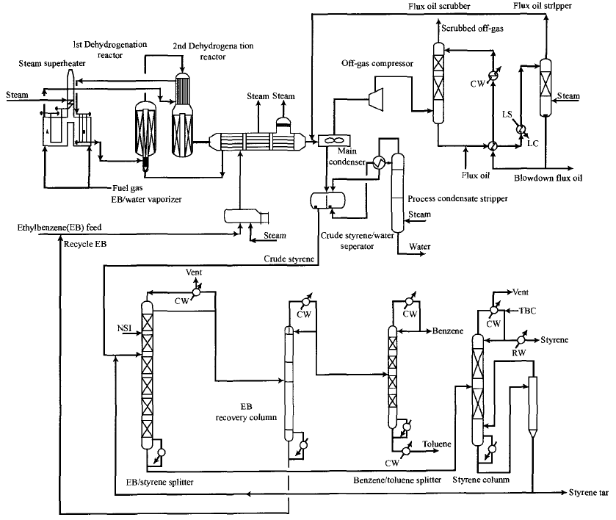
5.2 化工过程合成方法
苯乙烯装置流程图

Slide 20
5.2 化工过程合成方法
化工过程的典型流程框图
原料预处理阶段
以物理方法为主，不排除化学方法
可能涉及分离单元操作
可能涉及“三废”处理
可能有副产品产出
反应合成阶段
可能由多步反应组成反应网络（多个反应器）
多个反应器之间可能穿插分离单元操作
产物分离阶段
可能涉及多种单元操作
重视“三废”处理
重视循环回收

Slide 21
5.2 化工过程合成方法
流程组织
定义
权衡技术与经济、安全、工程等方面因素，在过程开发实验的基础上，结合化工生产的实际经验，将某个化工过程的原料准备、反应合成、产物分离三个阶段的单元操作有机组合，形成较优的工艺流程。
结果
画出详细的流程草图（包含所有的工艺流股），并根据过程开发实验的结果，确定流程中合适的已知设计条件。
注：
流程组织是化工工艺设计的“龙头”；
MB和HB是化工工艺设计的计算核心；
化工工艺设计是化工厂设计的核心。

Slide 22
5.2 化工过程合成方法
流程组织
组织依据
过程开发实验结果；
化工专家的实践经验。
前沿先进性
化工及相关领域的科技进步与发明，都可能对某个产品生产过程的流程组织带来显著影响!

Slide 23
5.2 化工过程合成方法
流程组织
若干基本原则
重视过程开发实验结果（根本出发点）；
尽量确保运用的工艺技术和设备的成熟性；
考虑工程放大的影响；
考虑流程的可操作性，量增大流程（尤其是关键设备）的操作弹性；
重视流程的运行安全问题；
标准设备；有中试或生产经验的工艺技术
间歇流程中备用单元操作问题；原料、操作参数、公用工程波动的影响。
火灾、爆炸、强毒性、辐射的间接换热等问题。

Slide 24
5.2 化工过程合成方法
流程组织
若干基本原则
从经济角度，节省流程的固定投资，减少流程的操作费用；
重视副产品回收，同步考虑环保因素。
有时牺牲流程的技术先进性。
末端治理与源头预防相结合
技术不断创新、进步节约资源
保护人类环境
可持续发展战略
（科学发展观）

Slide 25
5.2 化工过程合成方法
流程组织的具体任务
原料的预处理；
反应途径的合成与挑选；
专用地址分配；
分离技术的选择；
分离顺序的选择；
能量集成与管理(热交换网络)。
反应途径的合成与挑选是流程组织的核心，它决定了原料预处理的程度和方法，同时决定分离技术和顺序问题。
过程开发实验，往往以反应途径的开发或挑选为起始点！

Slide 26
5.2 化工过程合成方法
化工流程设计方法
建立一个不可简化的流程
优点：
设计者能够控制基本的设计决定
缺点：
在每个设计阶段可能有不同的设计决定；
即使完成并评估了很多设计选择，也不能保证最终能找到最优的设计。

Slide 27
5.2 化工过程合成方法
化工流程设计方法
建立并优化一个可简化的流程
建立超结构：包含所有可行的过程操作和所有可行的、相互影响的最优设计备选流程；
将设计问题转变为数学问题，进行优化求解。
优点：
能同时考虑多种不同设计方案；
能快速、高效地获得设计方案。
缺点：
如果初始超结构不包括最佳流程，则该方法无法找到最佳流程；
寻找全局最优值非常困难；
决策过程中排除了设计工程师的作用。

Slide 28
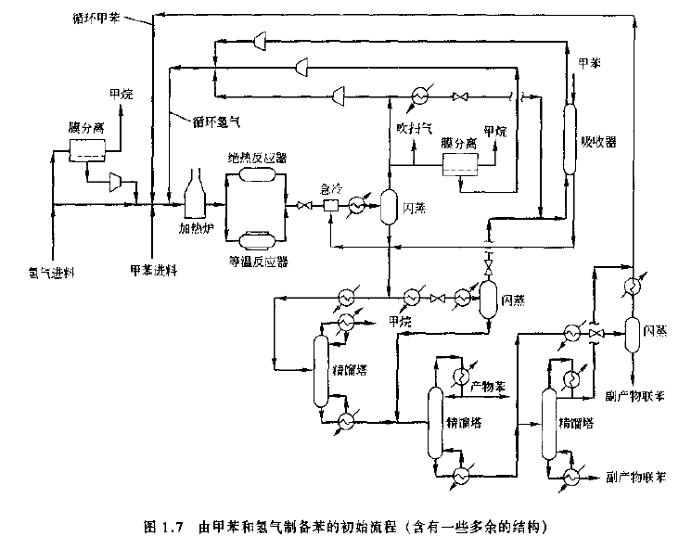
5.2 化工过程合成方法
化工流程设计方法
例：甲苯脱烷基制苯的流程设计
甲苯脱烷基制苯的初始流程

Slide 29
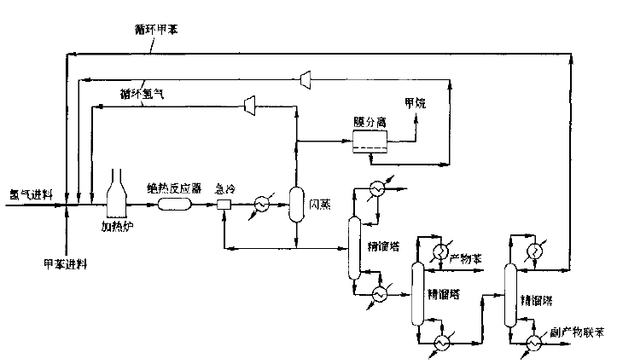
5.2 化工过程合成方法
化工流程设计方法
例：甲苯脱烷基制苯的流程设计
甲苯脱烷基制苯的优化流程

Slide 30
5.2 化工过程合成方法
化工流程设计方法
原料的预处理
在实际的化工过程中，化学反应的反应速度、转化率、反应选择性率等，对进料的组成、纯度、相态、固体颗粒粒度分布等方面，一般有相应要求。
例如：聚合对原料纯度的要求经常达到“3N”甚至“4N”。
例如：气固非均相反应对固体颗粒粒度分布要求较严格。
提高反应转化率；
提高或控制反应速度；
提高反应的选择性率等。
有利于反应
原料预处理的目的
有利于反应后产物分离
流程组织时目光要看遍全局
Notes:
进行组织流程，考虑原料预处理的方法，要站在全流程角度，从进厂原料现状、反应对原料的要求、反应后产物的分离等方面因素综合考虑。

Slide 31
5.2 化工过程合成方法
化工流程设计方法
原料的预处理
原料预处理的通常形式
原料的预热、预冷、加压处理；
原料的纯度处理（包括色级处理；减轻杂质毒化催化剂；聚合度要求等）；
几种反应原料的预混合处理；
原料的相转换处理（常见的固到液、液到汽）；
固体原料的颗粒粒度大小处理（常见的气/固反应、液/固反应）。
注：液/固反应，如果目的是得到固体中的某些组份，该操作过程为“浸取”
Notes:
只要技术可行，经济合理，可以考虑采用一些分离单元操作，甚至化学手段，来进行原料预处理。

Slide 32
5.2 化工过程合成方法
化工流程设计方法
反应过程的合成
首先确定过程性质、输入条件和输出条件。
过程性质：连续或间歇（产量、市场需求、操作上特殊要求）；
输入条件：进口的原料是否需经预处理；
（根据杂质的毒性、反应性、量）
输出条件：确定目的产品和流股数。
（反应产品有6个去向：主产品、联产或副产品、低价值燃料、
排空、循环、有害物去三废处理）

Slide 33
5.2 化工过程合成方法
化工流程设计方法
反应过程的合成
例：苯+乙烯生成乙苯
所涉反应（除杂环化合物发生高温聚合，其他副产物的生成皆可逆）
产物去向
乙烯+苯 | → | 乙苯 |  | 乙苯+乙烯 | → | 二乙苯
二乙苯+苯 | → | 乙苯 |  | 二乙苯+乙烯 | → | 三乙苯
三乙苯+苯 | → | 乙苯、二乙苯 |  | 乙苯 | → | 二甲苯
乙苯、二乙苯 | → | 甲苯、二甲苯、正丁苯、异丙苯、杂环化合物
乙烷、乙烯 | → | 放空或排至燃料气管网
苯、甲苯 | → | 循环
乙苯 | → | 主产品（出反应器）
二乙苯、三乙苯、异丙苯、正丁苯 | → | 循环
杂环化合物 | → | 低值副产品

Slide 34
5.2 化工过程合成方法
化工流程设计方法
反应过程的合成
反应路径
反应器类型
反应浓度
反应温度
反应压力
反应相态
催化剂
反应过程
需要确定参数

Slide 35
5.2 化工过程合成方法
化工流程设计方法
反应过程的合成：反应途径
例：氯乙烯的合成路线
路径1: | 乙炔＋氯化氢 | → | 氯乙烯
路径2: | 乙烯＋氯气 | → | 二氯乙烷
 | 二氯乙烷 | → | 氯乙烯＋氯化氢
路径3: | 乙烯＋氧气＋氯化氢 | → | 二氯乙烷＋水
 | 二氯乙烷 | → | 氯乙烯＋氯化氢

Slide 36
5.2 化工过程合成方法
化工流程设计方法
反应过程的合成：反应器的选型
反应器的分类
形状：管式、釜式、塔式
换热方式：等温、绝热、非等温非绝热
反应物系的相态：均相、非均相（气固、气液、气液固）
反应器选型的方法
对一个问题所有可能方案进行分析和评价，用逻辑结构代替随机想法，筛选最佳方案。
分支：找出所有可供选择的方案。
收敛：根据若干判据对各方案进行淘汰。
形态
分析法

Slide 37
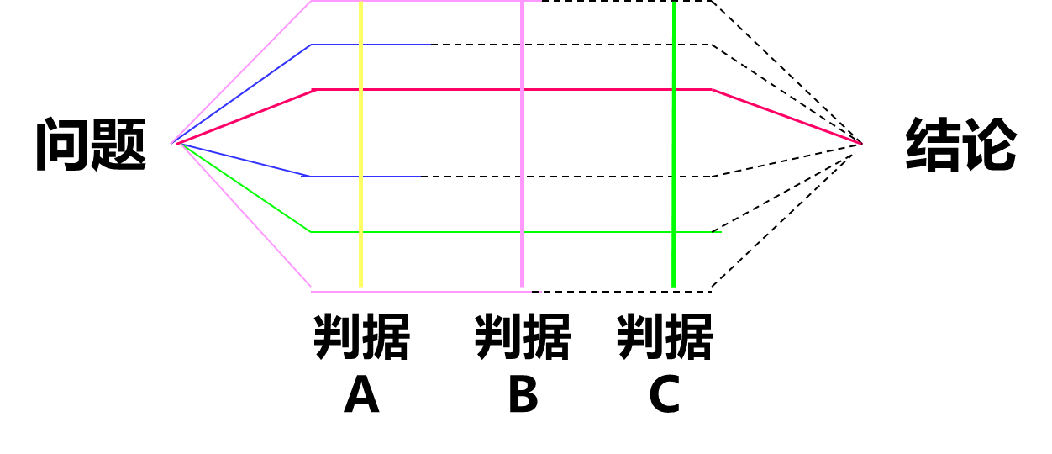
5.2 化工过程合成方法
化工流程设计方法
反应过程的合成：反应器的选型
反应器选型判据：
反应器类型（反应介质的相态，此为最简单首先使用判据）；
催化剂失活速度；
由反应的浓度效应决定的混合要求；
由反应的热负荷和温度效应决定的热量传递和温度控制要求；
相际传质和化学反应的相对速度。

Slide 38
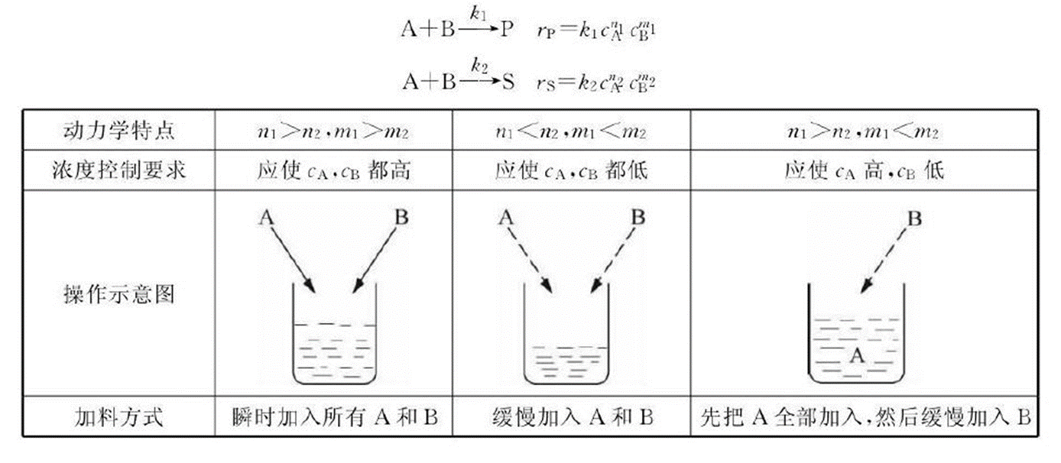
5.2 化工过程合成方法
化工流程设计方法
反应过程的合成：反应器的选型
例：平行反应的反应器选型

Slide 39
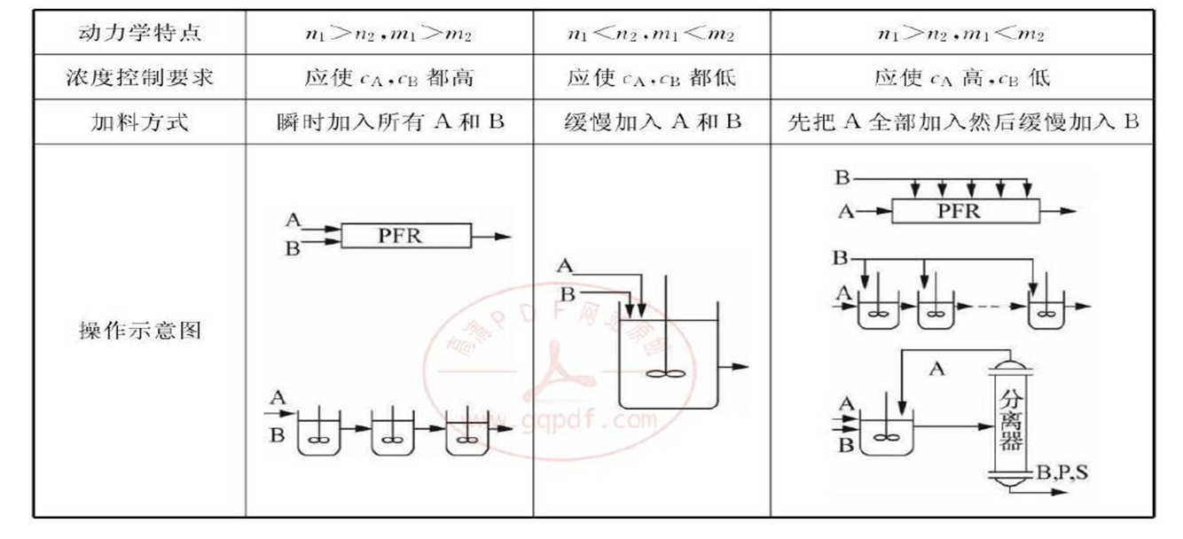
5.2 化工过程合成方法
化工流程设计方法
反应过程的合成：反应器的选型
例：平行反应的反应器选型

Slide 40
5.2 化工过程合成方法
化工流程设计方法
分离过程的合成
分离过程的合成需要确定的因素：
分离方法；
ESA和/或MSA；
分离设备；
设备的最优排列或序列；
设备的最优操作温度和压力条件。
Notes:
当被分离组分间相对挥发度很小，必须采用具有大量塔板数的精馏塔才能分离时，就要考虑采用萃取精馏（MSA），但萃取精馏需要加入大量萃取剂，萃取剂的分离比较困难，需要消耗较多能量，因此，分离混合物优先选择能量媒介(ESA)方法新型方离技术，第二版，陈欢林主编，化学工业出版社，2013

Slide 41
5.2 化工过程合成方法
化工流程设计方法
分离过程的合成（选择判据）
进料相状态作为判据—气相进料
如果进料为气相或容易转化为气相，下列操作应予考虑：
部分冷凝（闪蒸或部分气化的逆过程）；
深冷条件下的精馏；
气体吸收；
气体吸附；
气体膜滲透；
凝华。

Slide 42
5.2 化工过程合成方法
化工流程设计方法
分离过程的合成（选择判据）
进料相状态作为判据—气相进料
如果进料为气相或容易转化为气相，下列操作应予考虑：
部分冷凝（闪蒸或部分气化的逆过程）；
深冷条件下的精馏；
气体吸收；
气体吸附；
气体膜滲透；
凝华。

Slide 43
5.2 化工过程合成方法
化工流程设计方法
分离过程的合成（选择判据）
分离因子作为判据
用特定的分离方法对进料中二个关键组分进行分离所能达到的分离因子（ SF ）。
相I和相II间进行关键组分1和关键组分2的分离，对一级接触，该因子被定义为：
式中，C^{i}_{j}是组分j在相i中的组成（摩尔分数、质量分数或浓度）。

Slide 44
5.2 化工过程合成方法
化工流程设计方法
分离过程的合成（选择判据）
分离理由作为判据
可能的理由：
一组分或组分组的提纯；
除去不需要的组分；
为后续加工回收或除去组分。
就提纯而言，应用MSA可避免用ESA时暴露在可能引起分解的高温。某些情况下，在脱除不需要组分的同时脱除不过多的需要组分在经济上是可以接受的。在循环组分的回收中，产物的高分离程度可能不必要。
Notes:
能量媒介分离（ESA）和物质媒介分离（MSA）
ESA：传入或传出系统的能量或者功；
MSA：加入另外一种物质使得混合物处于两相

Slide 45
5.2 化工过程合成方法
化工流程设计方法
分离过程的合成（分离设备的选择）
非均相混合物
均相混合物
先进行非均相混合物分离，再进行均相混合物的分离

Slide 46
5.2 化工过程合成方法
化工流程设计方法
分离过程的合成（分离设备的选择）
非均相混合物
沉降
浮选
离心分离
过滤
气固或液固进料
流体出口
粗颗粒 中颗粒 细颗粒
颗粒受重力的作用从流体中分离

Slide 47
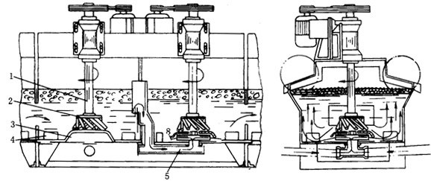
5.2 化工过程合成方法
化工流程设计方法
分离过程的合成（分离设备的选择）
非均相混合物
沉降
浮选
离心分离
过滤
棒型浮选机

Slide 48
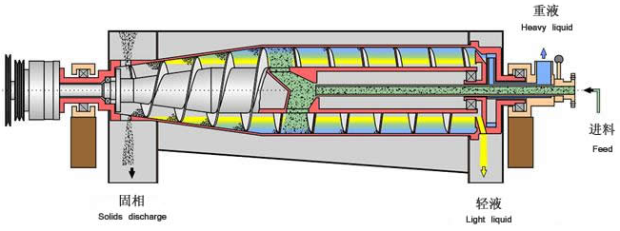
5.2 化工过程合成方法
化工流程设计方法
分离过程的合成（分离设备的选择）
非均相混合物
沉降
浮选
离心分离
过滤
颗粒受离心力的作用从流体中分离

Slide 49
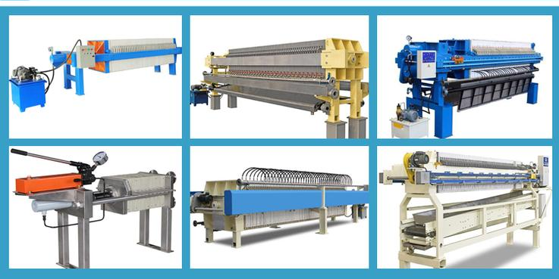
5.2 化工过程合成方法
化工流程设计方法
分离过程的合成（分离设备的选择）
非均相混合物
沉降
浮选
离心分离
过滤
利用压差使悬浮液(气)通过多孔介质分离悬浮固体颗粒

Slide 50
5.2 化工过程合成方法
化工流程设计方法
分离过程的合成（分离设备的选择）
均相混合物
蒸馏：相对挥发度差异
吸收：溶解度差异
萃取：溶解度差异

Slide 51
5.2 化工过程合成方法
化工流程设计方法
分离过程的合成（分离方法的选择）
试探规则：根据经验和对象的热力学性质进行半定量分析所得结论。根据探试规则所得结论不一定是最佳方案，但是能大幅度减少可能的方案数，从而提高设计速度。
名词定义：
分配系数：平衡状态下某组分在轻相与重相中摩尔分数的比
分离因子：两个组分分配系数的比例
质量/能量分离剂：加入分离单元对所需要分离做出贡献的组分
次序表：进料各组分按照分配系数递减的次序所排列的表
关键组分：决定分离要求的两个组分

Slide 52
5.2 化工过程合成方法
化工流程设计方法
分离过程的合成（分离方法的选择）
试探规则：
选择具有大的分离因子的分离过程
分子性质 | 受影响的分离过程
分子量 | 精馏、蒸发
分子形状 | 吸附、结晶
分子体积 | 吸附
偶极距、极性 | 萃取、吸附
分子电负荷 | 电除法、电除雾
化学活性 | 化学吸收、反应精馏

Slide 53
5.2 化工过程合成方法
化工流程设计方法
分离过程的合成（分离方法的选择）
试探规则：
尽量避免极端的过程条件；
分离过程需要多个分离级时，优先选择平衡分离过程而不选择速度控制过程；
分离因子相同时，选择能量分离剂而不选择质量分离剂；

Slide 54
5.2 化工过程合成方法
化工流程设计方法
分离过程的合成（分离方法的选择）
试探规则：
在选择分离方案时首先考虑精馏，精馏的优点：
精馏是一个使用能量分离剂的平衡过程；
系统内不含固体物料，操作方便；
有成熟的理论和实践；
处理产品数量的范围宽；
常常只需要能位等级很低的分离剂。

Slide 55
5.2 化工过程合成方法
化工流程设计方法
分离过程的合成（分离方法的选择）
例：正丁烯、异丁烯混合物欲分离成纯物质，试根据分子性质选择分离方法。
解：由于正丁烯与异丁烯为同分异构体，分子体积、偶极距和极性差别很小，预计精馏、萃取、吸收等过程都不能有效将该混合物分离，只能根据反应活性的差别进行分离。利用水与异丁烯反应的特点进行分离。

Slide 56
5.2 化工过程合成方法
化工流程设计方法
分离过程的合成（分离序列的确定）
分离方案数：
A
ABC
A
A
C
AB
ABC
B
AB
B
A
ABC
ABC
B
C
B
BC
C
A
C
B
ABC
A
A
B
ABC
ABC
B
BC
C
C
C

Slide 57
5.2 化工过程合成方法
化工流程设计方法
分离过程的合成（分离序列的确定）
分离序列的试探法则
将关键组分的相对挥发度最接近于1的最困难分离放在最后；
根据汽液平衡常数的大小进行排列，将轻组分逐个脱除，即采取顺序流程；
首先将混合物分成分子数接近的两股流；
回收率要求高的分离应放在最后；
容易造成系统腐蚀或结焦的组分应首先除去，以降低后续设备的材质要求，保持稳定操作。

Slide 58
5.2 化工过程合成方法
化工流程设计方法
分离过程的合成（分离序列的确定）
例: 考虑下图所示的分离问题，除了分离异戊烷和正戊烷，产物都获得98%的回收率。利用试探规则确定满意的常规精馏装置分离序列。所有相邻组分对的近似相对挥发度见表。
组分对 | 1 atm时的近似α
C₃/iC₄ | 3.6
iC₄/nC₄ | 1.5
nC₄/iC₅ | 2.8
iC₅/nC₅ | 1.4

Slide 59
5.2 化工过程合成方法
化工流程设计方法
分离过程的合成（分离序列的确定）
解:
组分对 | 1 atm时的近似α
C₃/iC₄ | 3.6
iC₄/nC₄ | 1.5
nC₄/iC₅ | 2.8
iC₅/nC₅ | 1.4

Slide 60
5.2 化工过程合成方法
化工流程设计方法
分离过程的合成（塔型的选择）
板式塔的适用场合
大直径
液体负荷特别小（泡罩塔）
脏的物系，须定期清理
有多股侧线进出料
反应精馏，需要一定的停留时间
填料塔的适用场合
要求低阻力
热敏物质（持液量少，停留时间短）
发泡系统
腐蚀性介质

Slide 61
5.2 化工过程合成方法
化工流程设计方法
例：环氧丙烷过程概念设计
主反应 | Cl₂ + H₂O → HCl + HClO
 | HClO + C₃H₆→ ClC₃H₆OH
副反应 | C₃H₆ + Cl₂→ C₃H₆Cl₂
 | ClC₃H₆OH + C₃H₆ + Cl₂ → HCl+ (C₃H₆Cl)₂O
皂化反应 | 2ClC₃H₆OH + Ca(OH)₂ → CaCl₂ + H₂O + 2C₃H₆O
Notes:
(C₃H₆Cl)₂O （二氯异丙基醚)

Slide 62
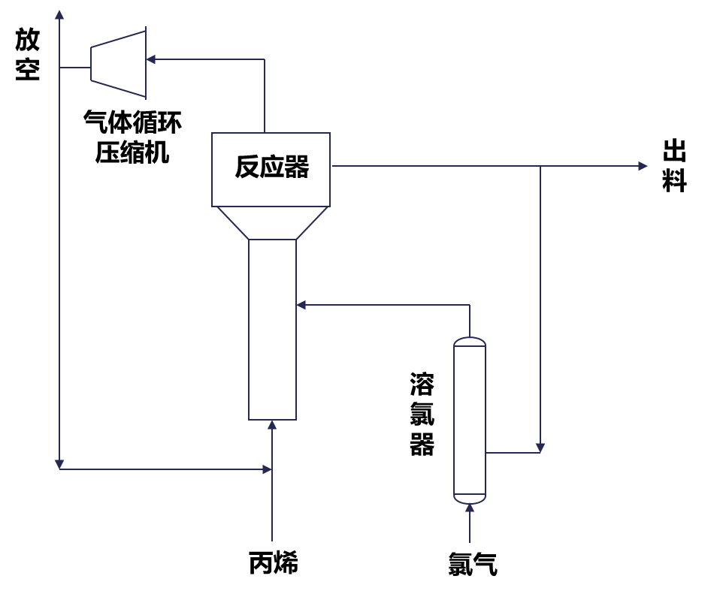
5.2 化工过程合成方法
化工流程设计方法
例：环氧丙烷过程概念设计
二氯丙烷由氯气与丙烯在气相中直接反应生成，二氯异丙基醚是串联副产物；
要抑制副反应，提高反应的选择性，须阻止氯气与丙烯接触，降低主产品氯丙醇的浓度。
现有气相法生产装置

Slide 63
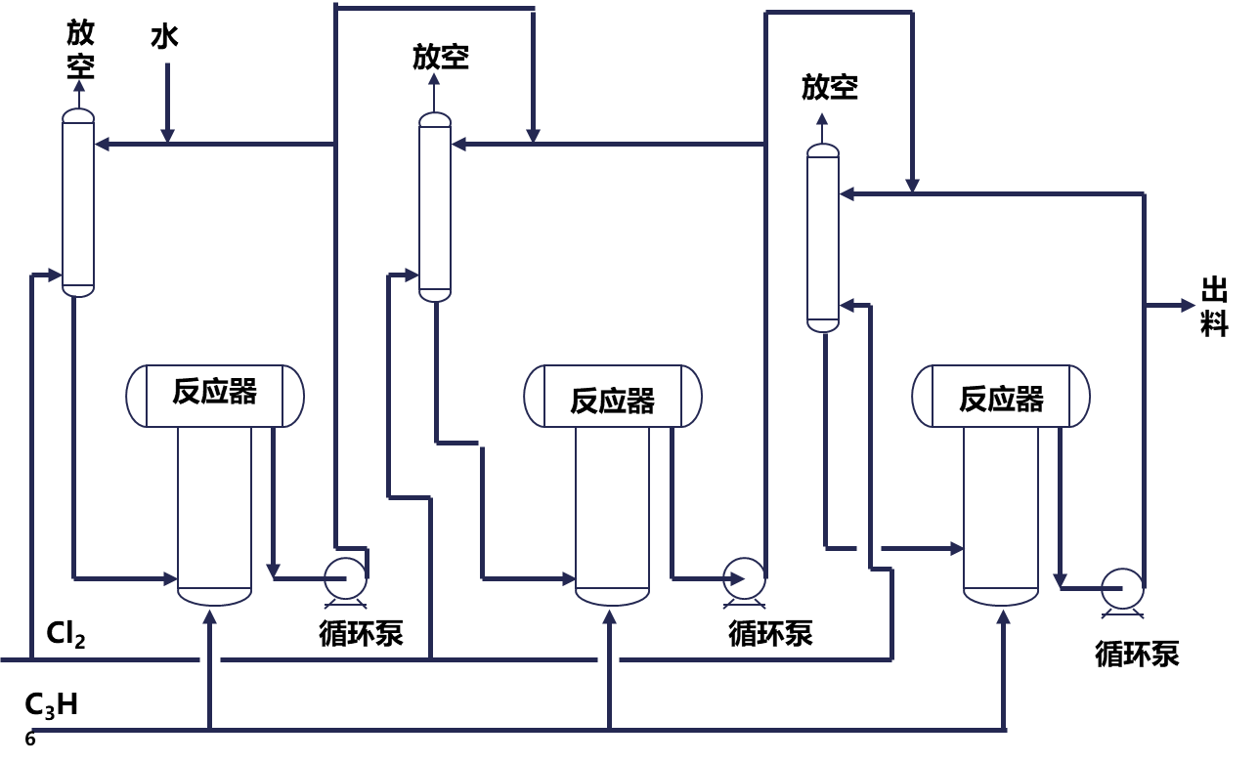
5.2 化工过程合成方法
化工流程设计方法
例：环氧丙烷过程概念设计
液相法小试装置

Slide 64
5.2 化工过程合成方法
化工流程设计方法
例：环氧丙烷过程概念设计
小试数据的初步评价
气相法丙烯选择性86%；液相法丙烯选择性94%
皂化反应选择性99%
精馏塔PO回收率99.5%
循环气组成C₃H₆ 30%, C₃H₈ 70%
丙烯进料组成C₃H₆ 99.5% C₃H₈ 0.5%
循环比（循环气比丙烯进料）7.5
丙烯价格3900元/吨
氯价格800元/吨
电价格0.65元/kw.h

Slide 65
5.2 化工过程合成方法
化工流程设计方法
例：环氧丙烷过程概念设计
以100kmol丙烯进料计，两种工艺的可变成本计算结果如下：
化工产品的可变成本占生产成本80%左右，投资折旧约占10%，两工艺的皂化工段相同。液相法比气相法总生产成本低10%以上，经济占优。
 | 气相法 |  |  | 液相法
 | 单耗 | 单价 | 费用 | 单耗 | 单价 | 费用
丙烯 | 0.8656 | 3900 | 3376.6 | 0.792 | 3900 | 3088.8
氯气 | 1.448 | 800 | 1158.4 | 1.325 | 800 | 1060
电力 | 417.4 | 0.65 | 271.3 | 116.7 | 0.65 | 74.4
合计 |  |  | 4806.3 |  |  | 4223.2

Slide 66
5.2 化工过程合成方法
化工流程设计方法
例：环氧丙烷过程概念设计
流程和工艺参数的改进
压力：加压，利于溶氯；
温度：提温对反应无利，但利于皂化，可省换热器；
丙烯由并联改为串联，增强传质；
溶氯填料塔改为喷射溶氯，降低造价；
加压下溶氯试验（常压下氯丙醇、盐酸水溶液的氯溶解 度偏差较小，加压后可能偏差较大。需要研究人员补充 试验）
材质试验（尤其温度对腐蚀的影响）

Slide 67
5.2 化工过程合成方法
化工流程设计方法
例：环氧丙烷过程概念设计
中试装置设计
研究有无必要建立中试装置，确定中试的规模、范围及中试解决的问题和取得的数据。
必要性
气体分布器孔径增大，传质情况发生变化
新材料（氟塑料）、新设备（喷射溶氯）试验
中试装置的地点
中试装置的流程（可用单个循环反应间歇操作）
中试规模

Slide 68
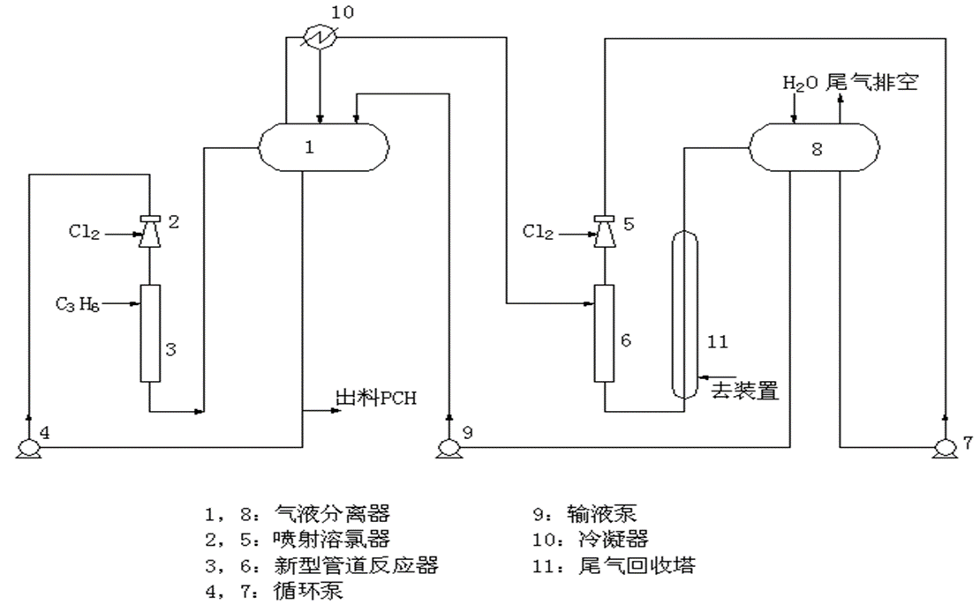
5.2 化工过程合成方法
化工流程设计方法
例：环氧丙烷过程概念设计
工业装置

Slide 69
5.3 工艺流程图设计的基本步骤
1. 作工艺流程草图或示意图（方框图）
2. 作工艺物料流程图（物料衡算图）
3. 作带控制点的工艺流程图

Slide 70
5.3 工艺流程图设计的基本步骤
将各设备的简单形状按工艺流程顺序展示在同一平面；
配以连接主、辅线，管件、阀件、仪表控制点等符号；
注写设备位号及名称；
注写代号、符号及其他标注的说明；
填写标题栏，注写图名、图号。

Slide 71
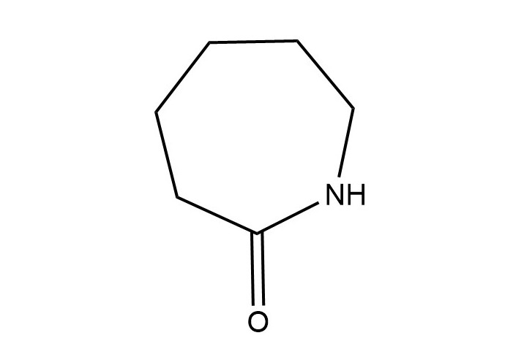
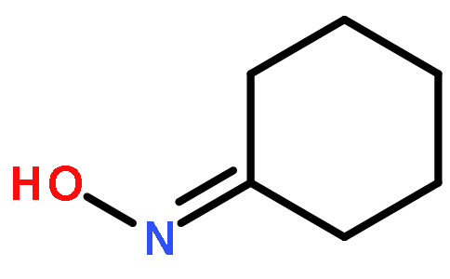
5.3 工艺流程图设计的基本步骤
例：环己酮肟在发烟硫酸存在下重排生成己内酰
浓硫酸
正己烷
浓硫酸
正己烷蒸汽
环己酮肟中间槽
环己酮肟溶解槽
重排
反应器
熟化
反应器

Slide 72
5.3 工艺流程图设计的基本步骤
M01
V03
R02
R01
V02
E01
P02
P01
P03
V02 | P01 | M01 | V03 | P02 | R01 | E01 | P03 | R02
环己酮肟 中间槽 | 环己酮肟 进料泵 | 混合器 | 己酮肟 溶解槽 | 循环泵 | 反应器 | 冷却器 | 循环泵 | 熟化 反应器

Slide 73
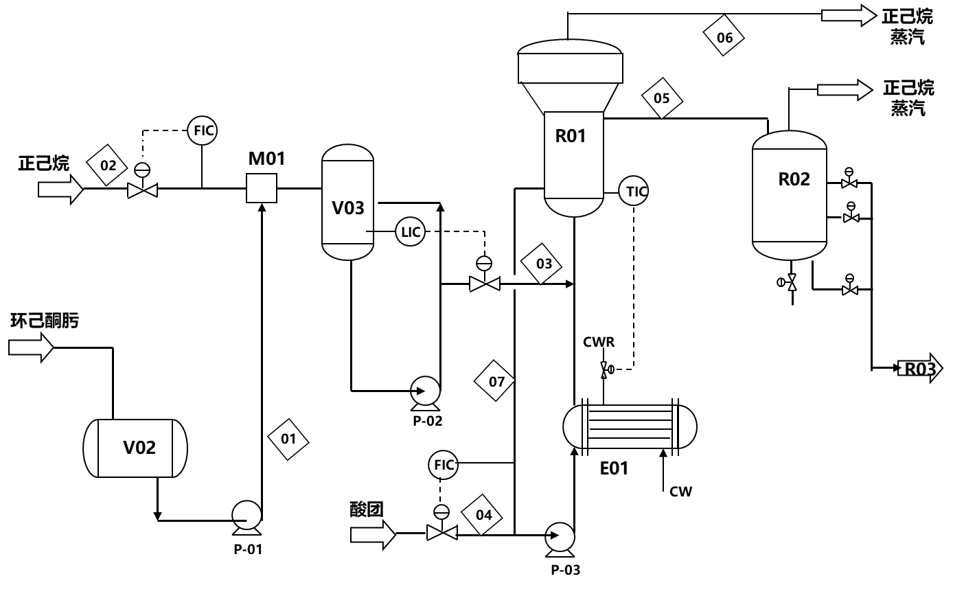
5.3 工艺流程图设计的基本步骤
V02 | P01 | M01 | V03 | P02 | R01 | E01 | P03 | R02
环己酮肟 中间槽 | 环己酮肟 进料泵 | 混合器 | 己酮肟 溶解槽 | 循环泵 | 反应器 | 冷却器 | 循环泵 | 熟化 反应器

Slide 74
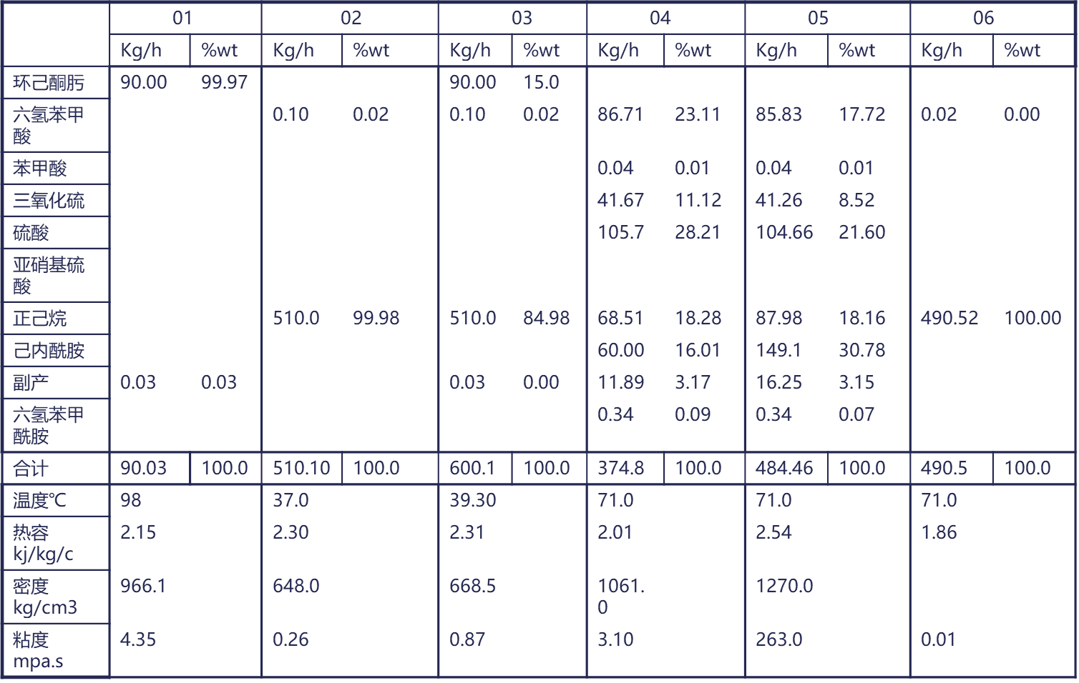
5.3 工艺流程图设计的基本步骤
物料平衡表

Slide 75
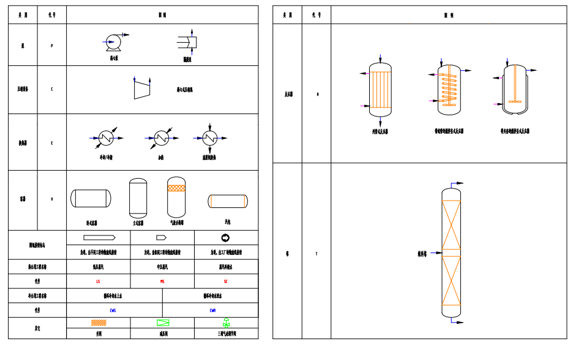
5.4 设备、管道及其他部件的表示方法
设备的表示方法
设备的形态：设备简单的外形轮廓（首页图中说明）

Slide 76
5.4 设备、管道及其他部件的表示方法
设备的表示方法
设备的线条：b/3细线，b=0.9 mm
设备的大小：相对比例
设备的位置：相对高度
设备的简化处理

Slide 77
5.4 设备、管道及其他部件的表示方法
管道的表示方法
工艺物料管道
工艺物料埋地管道
辅料及公用管道
辅料及公用埋地管道
仪表管道
保温管道
电伴热管道
蒸汽伴热管道
夹套管道

Slide 78
管道的表示方法
5.4 设备、管道及其他部件的表示方法
工艺物料管道
工艺物料埋地管道
辅料及公用管道
辅料及公用埋地管道
仪表管道
保温管道
电伴热管道
蒸汽伴热管道
夹套管道

Slide 79
5.4 设备、管道及其他部件的表示方法
管道的标注方法
PL-T1301-80-B2A-H
保温等级
管道等级
公称直径
管段代号
介质代号

Slide 80
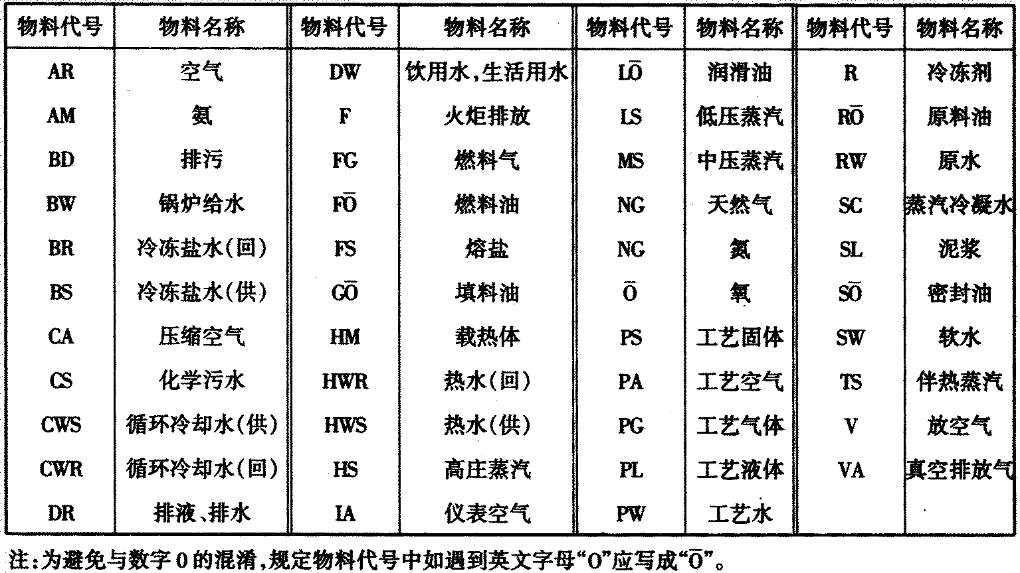
5.4 设备、管道及其他部件的表示方法
管道的标注方法
常用物料代号规定

Slide 81
5.4 设备、管道及其他部件的表示方法
管道的标注方法
公称直径(nominal diameter，DN)：
容器：公称直径用内径表示；
管道：用小于外径并大于内径的某个尺寸表示。每一公称直径对应一个外径，其内径随厚度不同而不同；
英制管和公制管：例如，DN100的英制管外径114.3 mm，公制管外径108 mm；
NB(inch) | DN(mm) | OD(mm) |  | NB(inch) | DN(mm) | OD(mm)
1/2 | 15 | 21.3 |  | 2 | 50 | 60.3
3/4 | 20 | 26.7 |  | 2 1/2 | 65 | 73.0
1 | 25 | 33.4 |  | 3 | 80 | 88.9
1 1/4 | 32 | 42.2 |  | 4 | 100 | 114.3
1 1/2 | 40 | 48.3 |  | 5 | 125 | 139.8

Slide 82
5.4 设备、管道及其他部件的表示方法
管道的标注方法
公称直径：优选DN数值
DN 6 DN 100 DN 700 DN 2200
DN 8 DN 125 DN 800 DN 2400
DN 10 DN 150 DN 900 DN 2600
DN 15 DN 200 DN 1000 DN 2800
DN 20 DN 250 DN 1100 DN 3000
DN 25 DN 300 DN 1200 DN 3200
DN 32 DN 350 DN 1400 DN 3400
DN 40 DN 400 DN 1500 DN 3600
DN 50 DN 450 DN 1600 DN 3800
DN 65 DN 500 DN 1800 DN 4000
DN 80 DN 600 DN 2000

Slide 83
5.4 设备、管道及其他部件的表示方法
管道等级说明
把管道按不同材质、压力、温度等要求分成不同等级，编入同一等级的管道使用相同的材质、型号或形式的管子和附件，统一各种管道的设计要求，用简洁的方式在图纸上表达各种必要信息；
规定各种不同等级管道所使用的管子及其附件的材质、型号或形式要求的表称为管道等级表；
对于管道等级、保温等级各设计院规定不同

Slide 84
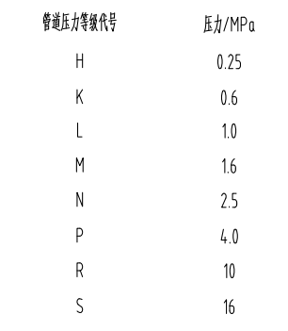
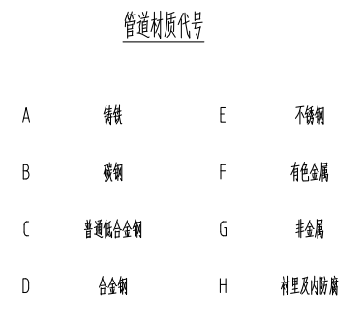
5.4 设备、管道及其他部件的表示方法
管道等级说明

Slide 85
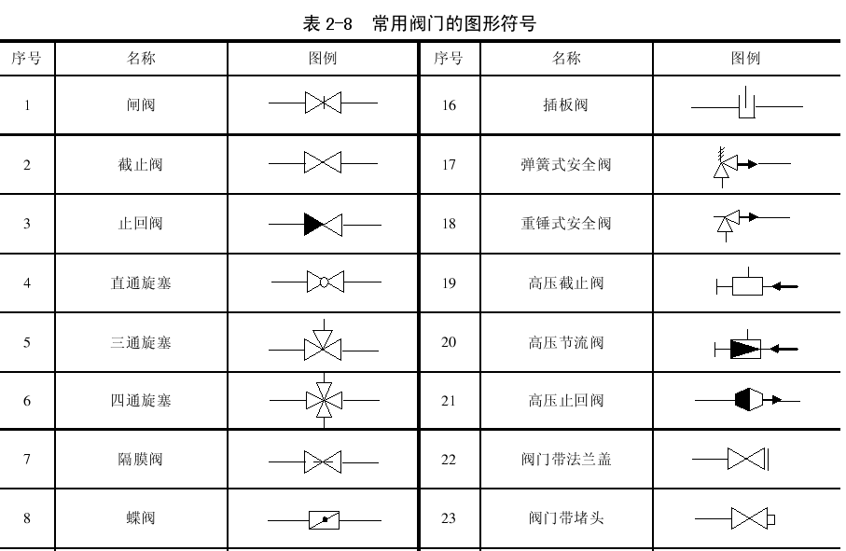
5.4 设备、管道及其他部件的表示方法
阀门和管件的表示方法
常用阀门的图形符号

Slide 86
5.4 设备、管道及其他部件的表示方法
仪表控制点的表示方法
在相应管道或设备大致安装位置标注仪表及控制点；
仪表控制点标注包括图形符号、字母代号和仪表位号。
控制点
参量代号（物理量：温度、压力、液位组成分析）
功能代号（Z或I: 指示，C：控制）
PI
302
TI
302
FIC
302
TI
302

Slide 87
5.4 设备、管道及其他部件的表示方法
仪表控制点的表示方法
图形符号
仪表的图形符号为直径约10 mm的细线（b/3）圆；
执行器的图形符号由调节机构和执行机构两部分组合而成；
仪表、调节及执行机构图例见附录2表2-4所示。
就地安装 集中仪表盘安装 集中仪表盘后安装 DCS控制系统

Slide 88
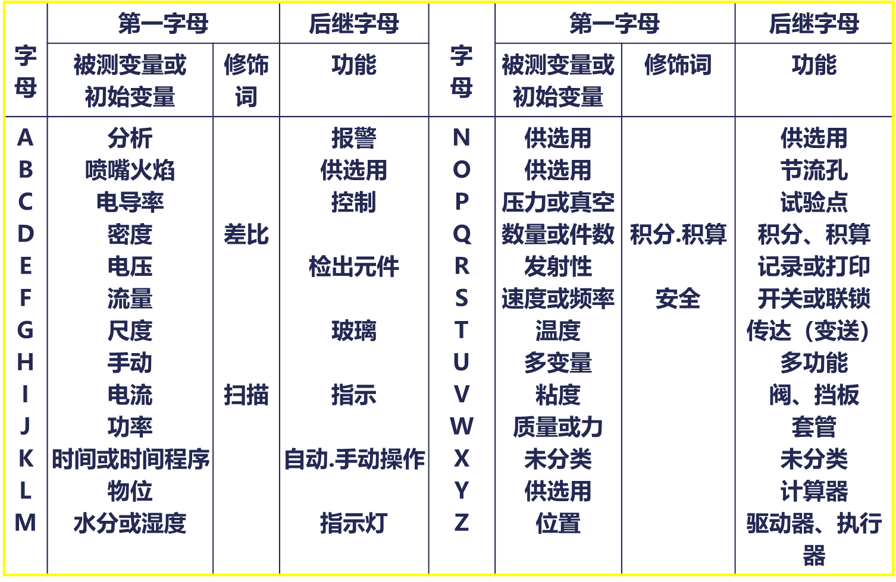
5.4 设备、管道及其他部件的表示方法
仪表控制点的表示方法
字母代号：被测变量和仪表功能

Slide 89
5.4 设备、管道及其他部件的表示方法
仪表控制点的表示方法
仪表位号：
将字母代号填写在圆圈上半部分，数字编号填写在圆圈下半部分；
首字母表示被测变量，后继字母表示仪表功能；数字编号表示仪表顺序号，可按车间或工段进行编号。
PI
302
TI
302
FIC
302
TI
302
就地安装压力指示仪表302
集中仪表盘安装温度指示仪表302
集中仪表盘后安装流量指示控制仪表302
集散控制系统数据采集温度指示仪表302

Slide 90
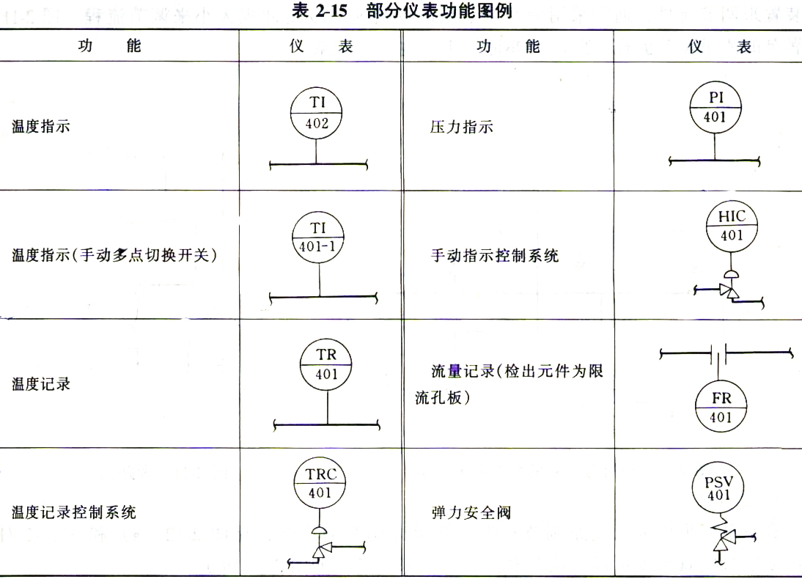
5.4 设备、管道及其他部件的表示方法
仪表控制点的表示方法
部分仪表功能图例

Slide 91
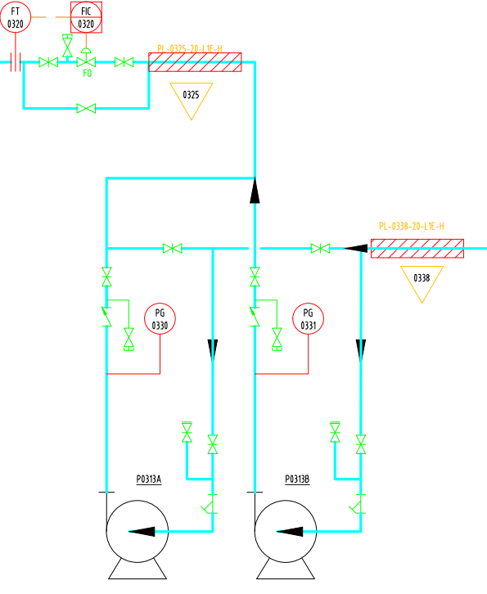
5.5 典型设备的自控流程
输送设备的自控流程
1. 离心泵流量调节
离心泵基本流程包括：入口阀、出口阀、出口处的止回阀、出口压力表、泵体前后设放净阀。
直接节流法
优点：调节阀直径小，可用
于小流量调节。
缺点：使泵的总效率降低。

Slide 92
5.5 典型设备的自控流程
输送设备的自控流程
离心泵流量调节
出口多分支管路流量调节

Slide 93
5.5 典型设备的自控流程
输送设备的自控流程
容积泵（往复泵、齿轮泵、螺杆泵和旋涡泵）
安装禁忌：不能在出口管道直接节流调节流量，原因是容积泵流量减小，压力急剧上升。
调节方法：旁路调节；改变转速或冲程大小。

Slide 94
5.5 典型设备的自控流程
输送设备的自控流程
真空泵
吸入支路调节 吸入管阻力调节 蒸汽流量调节

Slide 95
5.5 典型设备的自控流程
管壳式换热器自控流程
无相变的管壳式换热器
方法1：通过调节流体1的流量来控制流体2的出口温度，常见于公
用工程换热。
(T₁-T₂)<(t₂-t₁)，调节冷流体流量
(T₁-T₂)>(t₂-t₁)，调节热流体流量
调节冷流体 调节热流体

Slide 96
5.5 典型设备的自控流程
管壳式换热器自控流程
无相变的管壳式换热器
方法2：冷、热流体流量均不允许改变采用分流调节，常见于工艺
流股间换热。
工艺流股间换热

Slide 97
5.5 典型设备的自控流程
管壳式换热器自控流程
有相变的管壳式换热器（蒸汽冷凝加热器）
方法1：调节P_{s}，改变蒸汽冷凝温度，调节传热温差。
方法2：利用冷凝水出口阀调节换热器中的冷凝水量，调节传热面
积A，设计中必须考虑留有设计裕量。
调节传热温差 调节传热面积

Slide 98
5.5 典型设备的自控流程
管壳式换热器自控流程
再沸器：调节加热介质流量

Slide 99
5.5 典型设备的自控流程
管壳式换热器自控流程
加热炉：
出炉温度控制：根据被加热介质出炉温度调节燃料量；
进料流量控制：进料在炉管中产生汽化或分解时，炉管压降随气化率变化，应在进料前设流量调节器。

Slide 100
5.5 典型设备的自控流程
精馏塔的自控流程
精馏塔变量分析汇总
被控变量：
塔压p
塔顶温度T_{D}
塔底温度T_{B}
回流罐液位L_{D}
塔釜液位L_{B}
操纵变量：
冷剂流量Q_{c}
回流量L
加热蒸汽量Q_{h}
塔顶产品流量D
塔底产品流量B
干扰：
主要干扰：进料量F
进料组成x_{F}
进料热状态q
次要干扰：管网压力p_{c}，p_{h}
管网温度T_{c}，T_{h}
环境温度T_{sur}

Slide 101
5.5 典型设备的自控流程
精馏塔的自控流程
按精馏段指标控制（产品在塔顶）
被控变量：
塔压p
塔顶温度T_{D}
塔底温度T_{B}
回流罐液位L_{D}
塔釜液位L_{B}
操纵变量：
冷剂流量Q_{c}
回流量L
加热蒸汽量Q_{h}
塔顶产品流量D
塔底产品流量B
全凝时一般
用于控制塔压
独立控制
不管了！
定值控制
能量平衡控制
具体方案：L控制T_{D}、D控制L_{D}
适用场合：L/D<0.8、要求控制滞后小
物料平衡控制：
具体方案： D控制T_{D}、L控制L_{D}
适用场合：D很小、L/D大、回流罐容积适中
Notes:
https://www.bilibili.com/video/BV18e411W7o5/?spm_id_from=333.337.search-card.all.click
化工装备与控制 精馏塔的控制

Slide 102
5.5 典型设备的自控流程
精馏塔的自控流程
按精馏段指标控制（产品在塔顶）
能量平衡
控制方案
质量平衡
控制方案
被控变量 | p | T_{D} | L_{D} | L_{B} | F | Q_{h}
操纵变量 | Q_{c} | L | D | B | F | Q_{h}
被控变量 | p | T_{D} | L_{D} | L_{B} | F | Q_{h}
操纵变量 | Q_{c} | D | L | B | F | Q_{h}

Slide 103
5.5 典型设备的自控流程
精馏塔的自控流程
按提馏段指标控制（产品在塔底）
被控变量：
塔压p
塔顶温度T_{D}
塔底温度T_{B}
回流罐液位L_{D}
塔釜液位L_{B}
操纵变量：
冷剂流量Q_{c}
回流量L
加热蒸汽量Q_{h}
塔顶产品流量D
塔底产品流量B
全凝时一般
用于控制塔压
独立控制
不管了！
定值控制
能量平衡控制
具体方案：Q_{h}控制T_{B}、B控制L_{B}
适用场合：V/F<2.0、要求控制滞后小
物料平衡控制：
具体方案：B控制T_{B}、 Q_{h}控制L_{B}
适用场合：B很小、B<0.2V

Slide 104
5.5 典型设备的自控流程
精馏塔的自控流程
按提馏段指标控制（产品在塔底）
能量平衡
控制方案
质量平衡
控制方案
被控变量 | p | T_{B} | L_{D} | L_{B} | F | L
操纵变量 | Q_{c} | Q_{h} | D | B | F | L
被控变量 | p | T_{B} | L_{D} | L_{B} | F | L
操纵变量 | Q_{c} | B | D | Q_{h} | F | L

Slide 105
5.5 典型设备的自控流程
精馏塔的自控流程
塔压控制（根据塔顶产品相态）
全凝器（液相采出）
优点：调节阀口径小，成本低
缺点：冷却功率与冷机流量非线性
分凝器（气相采出）

Slide 106
5.5 典型设备的自控流程
精馏塔的自控流程
塔压控制（根据塔压）
常压塔和加压塔
气相卡脖子（调节阀在冷凝器前）
优点：调节快捷灵敏、可调范围大
缺点：调节阀口径大、适合小规模塔
液相卡脖子（调节阀在冷凝器后）
优点：调节阀口径比气相卡脖子法小
缺点：不如气相卡脖子快捷、适合小规模塔

Slide 107
5.5 典型设备的自控流程
精馏塔的自控流程
塔压控制（根据塔压）
加压塔（全凝）
热旁路法：
压力低：旁路阀开大，回流罐压力与塔顶压力相等，冷凝液充满冷凝器，塔压上升；
压力高：旁路阀关闭，气相全部进入冷凝器，冷凝功率增大，塔压下降。
优点：冷凝器可安装在地面；压力调节灵敏；调节阀口径小，成本低。

Slide 108
5.5 典型设备的自控流程
精馏塔的自控流程
塔压控制（根据塔压）
加压塔（馏出物含少量不凝性气体）
分程控制：
馏出物含有少量不凝气：先用冷却介质调节控制塔压，再打开放空阀，维持塔压。

Slide 109
5.5 典型设备的自控流程
精馏塔的自控流程
塔压控制（根据塔压）
减压塔
调节不凝性气体抽吸量 改变旁路吸入空气或惰性气体量

Slide 110
本章思考题
化工工艺流程设计的主要任务是什么？
化工工艺流程设计中应注意和解决哪些问题？
反应过程和分离过程的合成应遵循哪些规则？
试述工艺流程设计的工作步骤？
精馏塔的基本控制方案如何？

